Slide 1


Slide 2


Slide 3

LIÇÃO
7

Slide 4

INTRODUÇÃO:
Mat. 6:33; 1 João 3: 14 e 18

Slide 5

1
De onde vem nossa afeição pelas outras pessoas, inclusive da família? 153:1
Nossa afeição de uns pelos outros provém de nosso relacionamento comum com __________...
DEUS

Slide 6
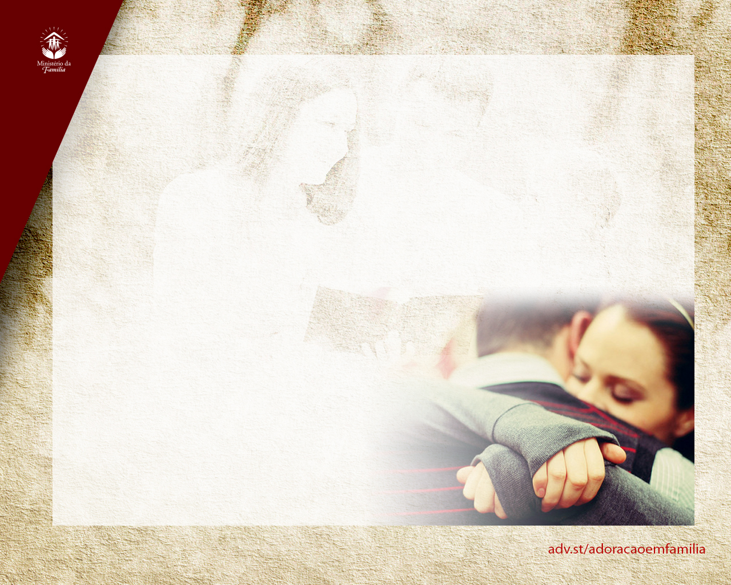
2
O que significa, de maneira prática, amar como Cristo amou? 153:2
Amar como Cristo amou quer dizer manifestar _______________ a todo o tempo e em todos os lugares, mediante _______________ bondosas e _____________ agradáveis. ... Genuíno amor é um precioso atributo de origem celestial, que aumenta o perfume à proporção que é dispensado aos outros.
ABNEGAÇÃO
PALAVRAS
OLHARES

Slide 7

3
Que posso fazer para aumentar meu amor por um cônjuge ou um filho, por exemplo? 153:4
... Façamos de Cristo o primeiro, o último e o melhor. ... E ao aumentar nosso amor por _______, nosso amor de uns para com outros se tornará mais profundo e mais forte. ...
ELE

Slide 8
4
Qual é uma das principais razões pelas quais o amor morre? 153:5
... O amor não pode existir por muito tempo sem se ______________. Não permita que o coração do que se acha ligado com você pereça à míngua de bondade e simpatia.
EXPRIMIR

Slide 9
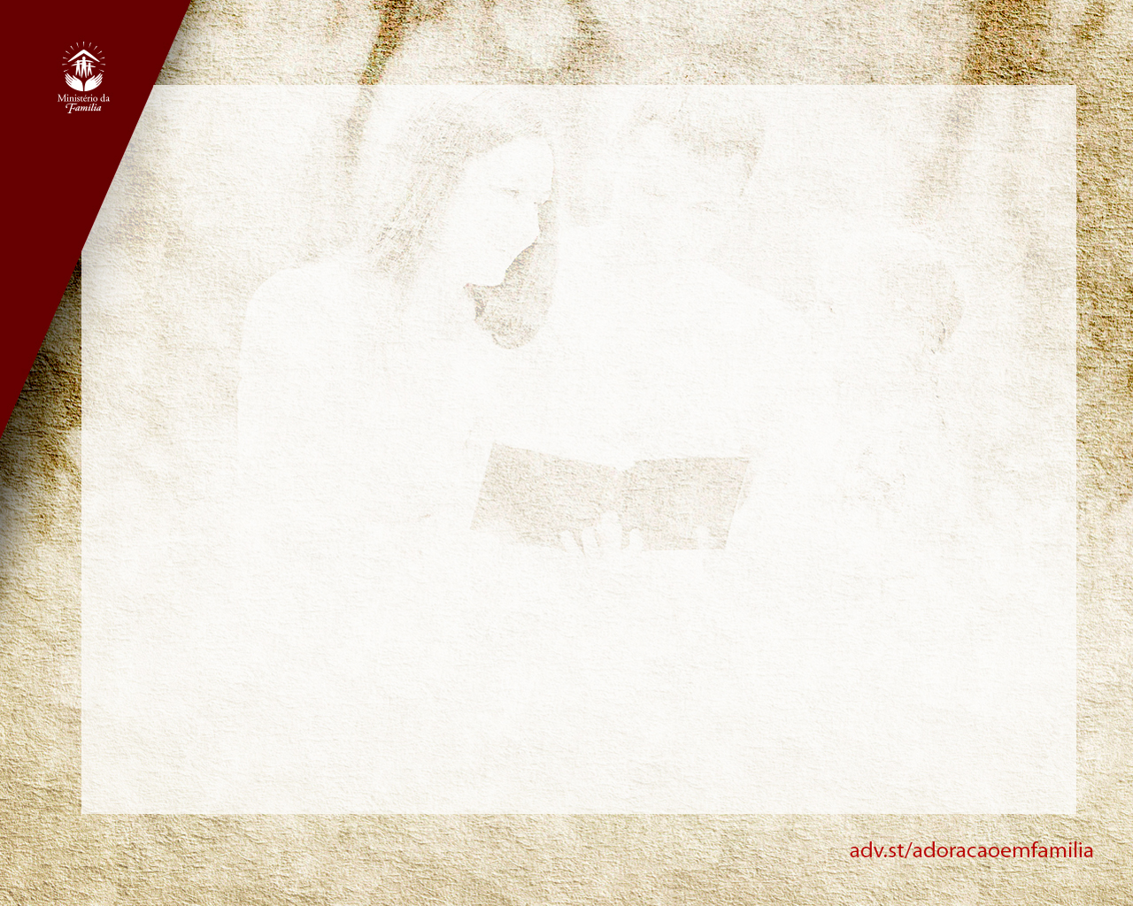
5
Qual a principal característica do amor puro? 154:3
É o amor uma planta de origem celestial. Não é desarrazoado; não é cego. É puro e santo. Mas a paixão do coração natural é coisa inteiramente diversa. Ao passo que o amor puro convida a ___________ para todos os seus planos, e está em perfeita harmonia com o Seu Espírito, a paixão é obstinada, precipitada, desarrazoada, desrespeitando todas as restrições e fazendo do objeto de sua escolha um ídolo.
DEUS

Slide 10
6
Qual é o melhor preparo que um jovem pode obter para formar um novo lar? 154:5
... É pela ___________________ para com o dever na casa paterna que os jovens devem preparar-se para o próprio lar. Pratiquem eles a abnegação, e manifestem bondade, cortesia e simpatia cristã. Desse modo o amor será mantido cálido em seu coração, e aquele que parte de um lar assim, para se colocar como chefe da própria família, saberá como promover a felicidade daquela que escolheu para companheira de toda a vida. [...]
FIDELIDADE

Slide 11
7
Como deve agir um marido para com uma esposa retraída, sensível e envergonhada? 155:2
Você não é digno da esposa que tem. Ela é demasiado boa para você. É uma planta frágil, sensível; precisa de ser ______________ ternamente. Ela deseja sinceramente fazer a vontade de Deus. Mas tem espírito altivo e é tímida, esquivando-se da censura. Para ela, ser sujeita a observações ou comentários, é como a morte. Que sua esposa seja amada, honrada e acariciada de acordo com o voto matrimonial, e ela superará essa atitude reservada, e tímida que lhe é natural.
CUIDADA

Slide 12
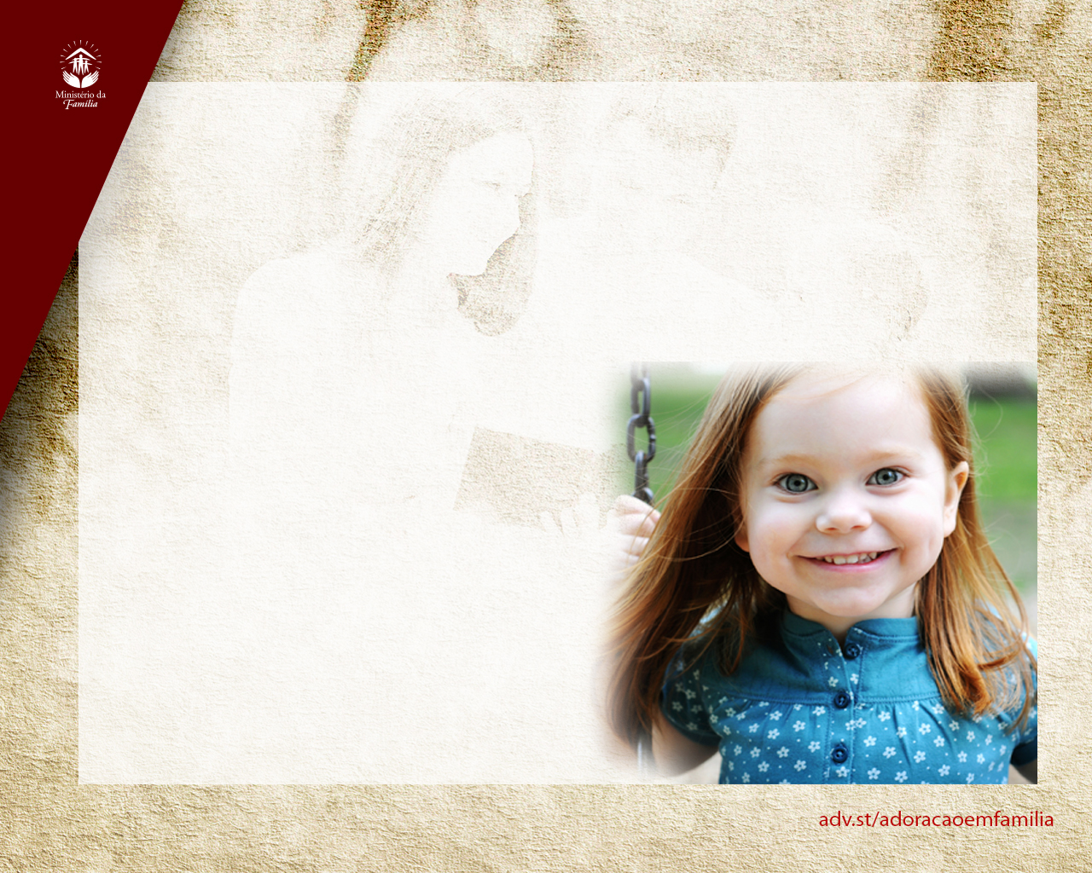
8
Qual a primeira lição de vida cristã que uma mãe pode ensinar para uma criança? 157:1
Quando a mãe ensina os filhos a ________________ porque a amam, está ensinando as primeiras lições na vida cristã. O amor da mãe representa para a criança o amor de Cristo, e os pequenos que confiam em sua mãe e lhe obedecem, estão aprendendo a confiar no Salvador e obedecer-Lhe.
OBEDECER-LHE

Slide 13
“Nossa afeição de uns pelos outros provém de nosso relacionamento comum com Deus. Somos uma só família, amamo-nos uns aos outros como Ele nos amou. Comparada com esta afeição verdadeira, santificada e disciplinada, a superficial cortesia do mundo, a fútil expressão de efusiva amizade, são como palha em relação ao trigo.”
Mente, Caráter e Personalidade, pág. 153.

Slide 14
Atividade do dia: Escreva bilhetinhos com palavras carinhosas, de apreço e reconhecimento para cada membro da família. Troquem os bilhetinhos durante o Culto da Família e orem juntos para que Deus os conserve sempre cheios de amor.

